Slide 1
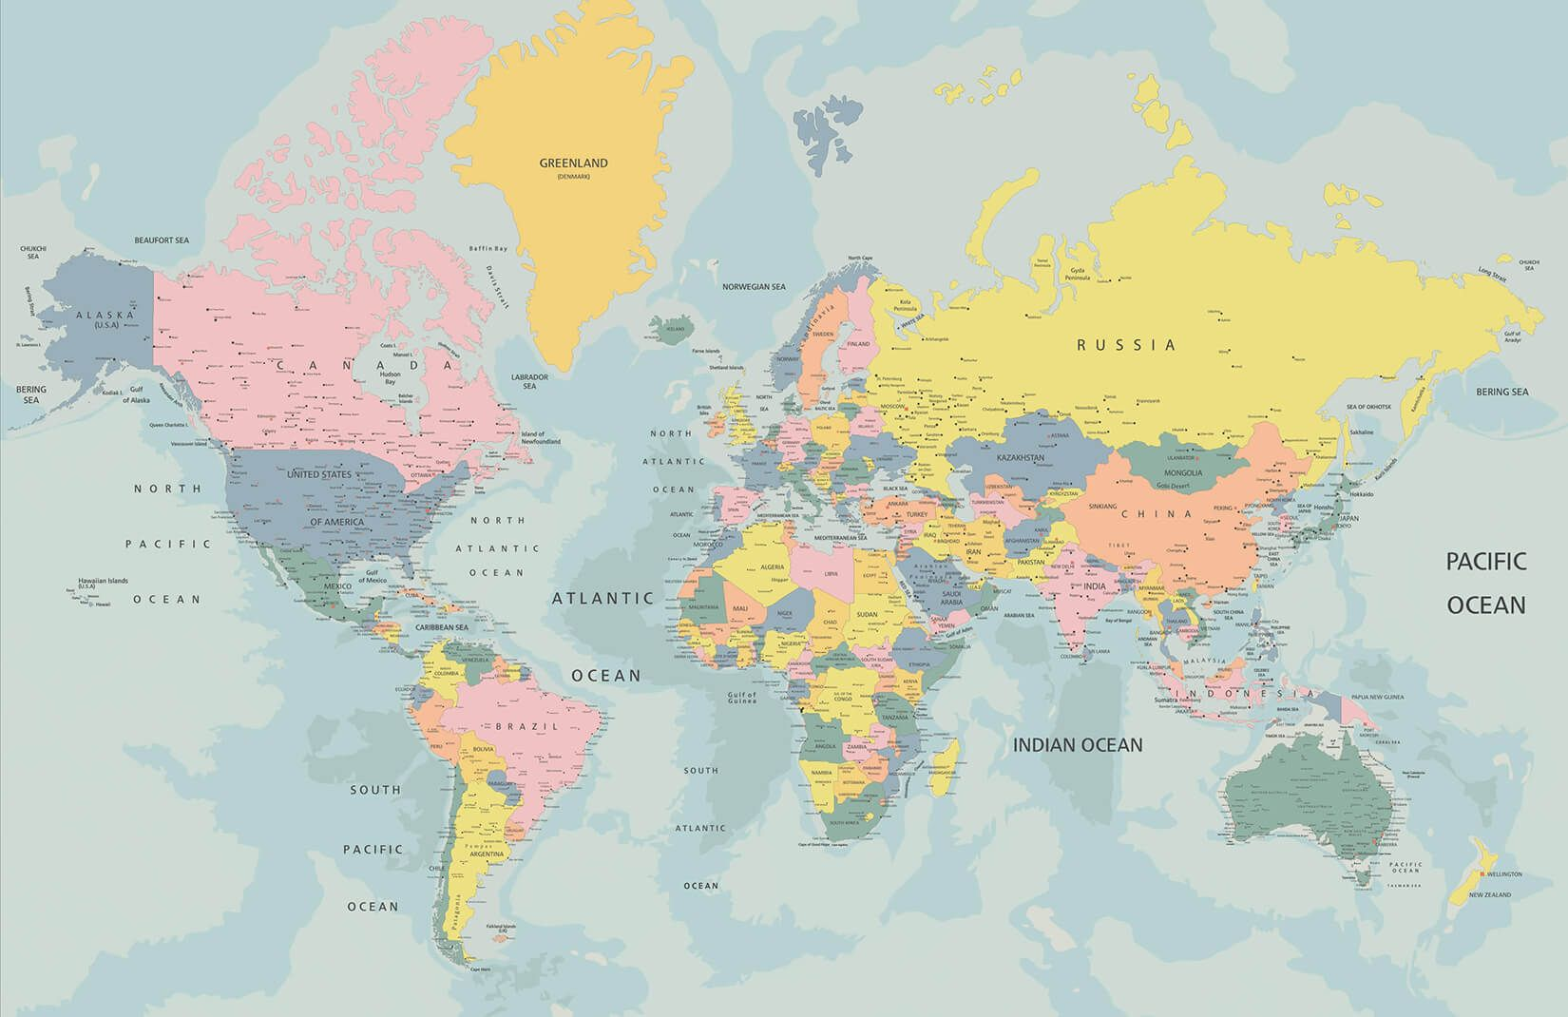
Causas de mortalidad en el mundo
Florencia Rios - Proyecto

Slide 2
Objetivo y tipo de problema

Slide 3
El objetivo es poder predecir la causa de muerte de una persona, dada su edad en un rango dado, tendencia a lo largo de los años, pais y sexo.

Slide 4
Este modelo también va a seguir los patrones de la inversión en salud de cada país y sus porcentaje de pobreza

Slide 5
Preguntas que intentaré responder
Las causas de muerte están relacionadas con el sexo, rango etario y/o género de personas.
La cantidad de muertes de un país dependen de la inversión a la salud y/o del nivel de pobreza.

Slide 6
Data acquisition info atributos
Hipótesis

Slide 7
de donde obtuve los datos
World Health Organization: extraje los datos de algunas causas de muerte en distintos países, por país, sexo y rango etario.
https://platform.who.int/mortality/themes/theme-details/MDB/all-causes
World Bank Group: extraje datos sobre la inversión en el sistema de salud público/privado y el porcentaje de población por debajo de la línea de pobreza en los distintos países.
https://databank.worldbank.org/source/world-development-indicators#

Slide 8
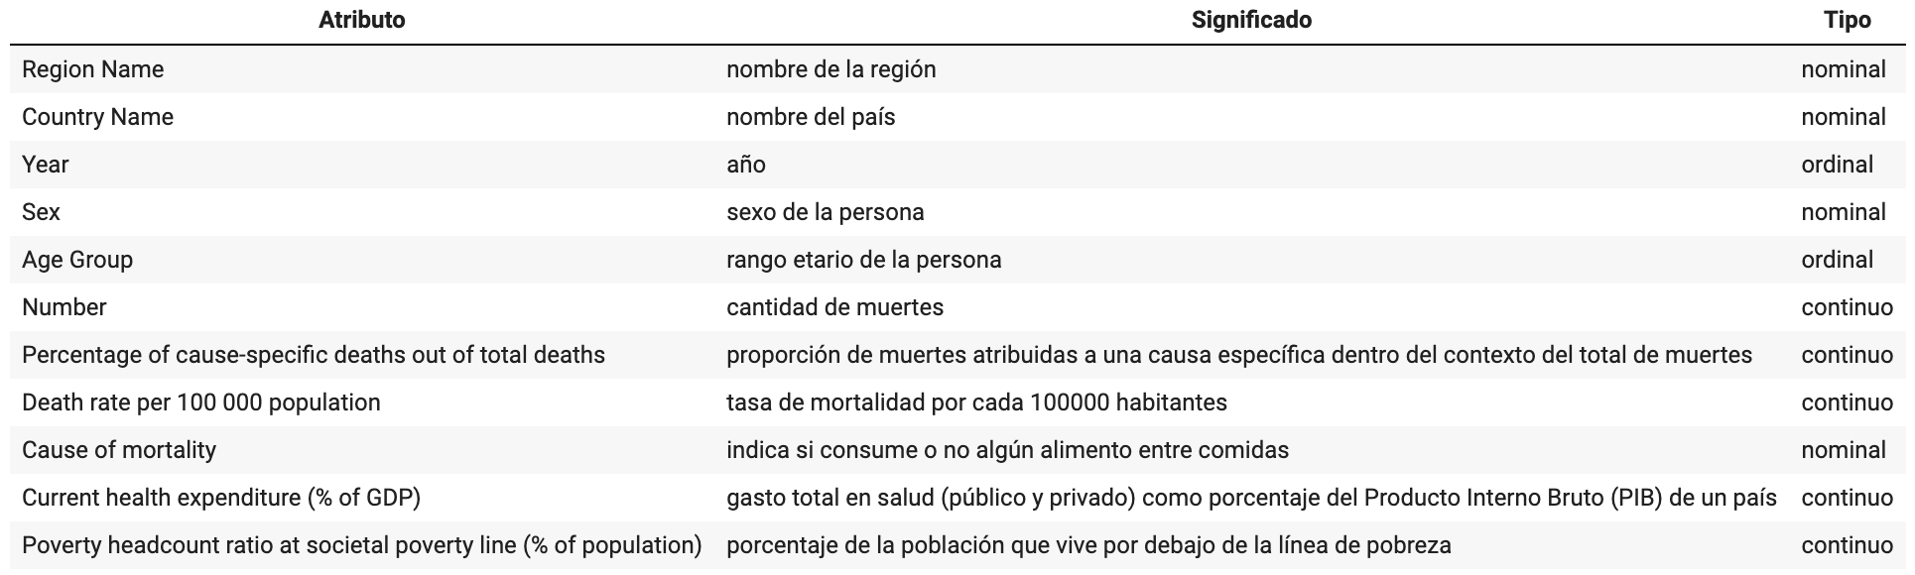
Información de las columnas finales

Slide 9
Causas de muerte
Cardiovascular diseases
Lower respiratory infections
Diabetes mellitus
Tuberculosis
Diarrhoeal diseases
Hepatitis B
Low birth weight
HIV
COVID-19
Hepatitis C
Estas son las causas de muerte que aparecen en el modelo

Slide 10
Algunas visualizaciones

Slide 11
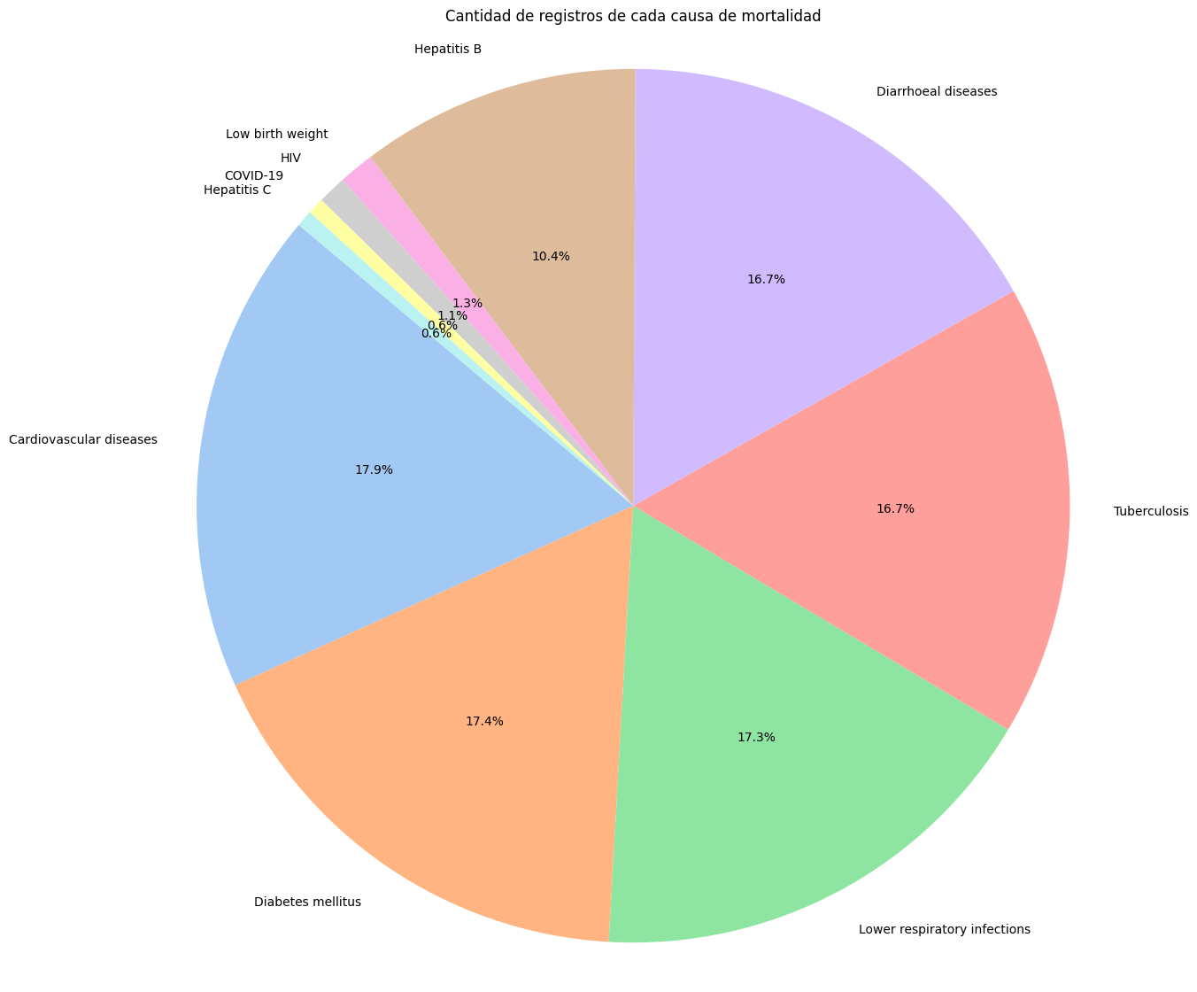
Porcentajes de causas de muerte

Slide 12
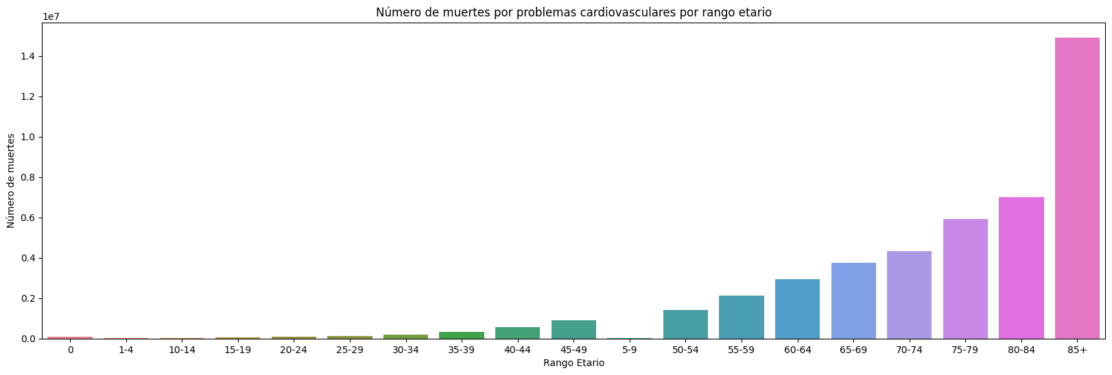
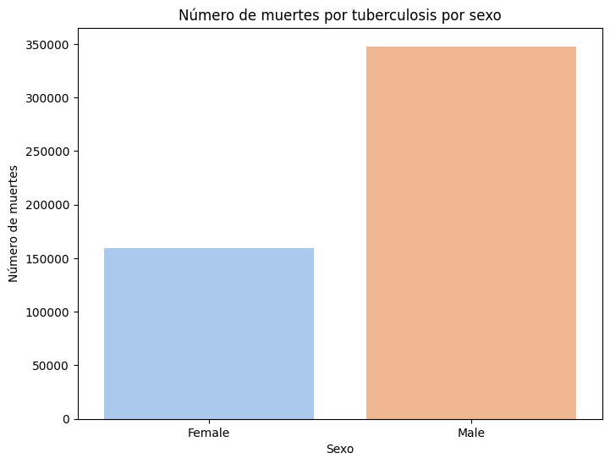
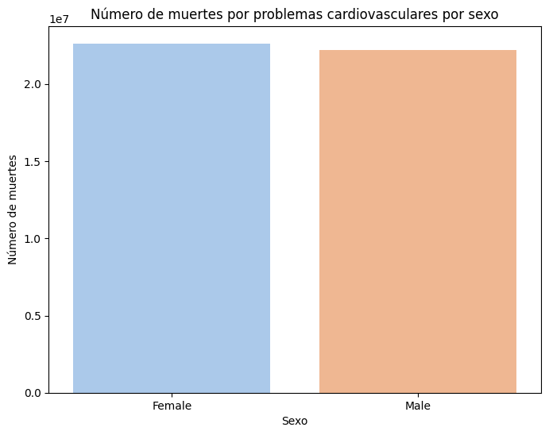
Relación entre sexo y rango etario con las causas de muerte
Por esta razón usé esas columnas para el modelado

Slide 13
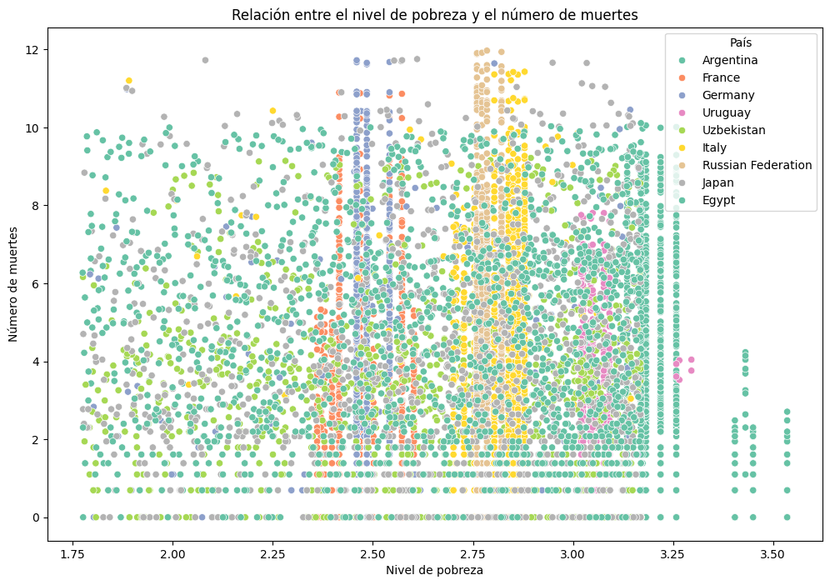
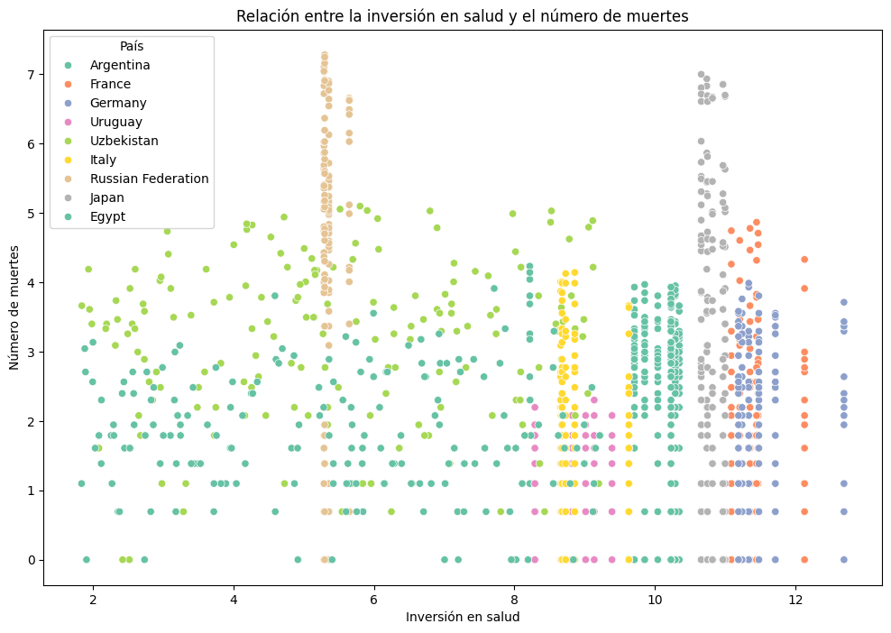
Falta de relación entre niveles de pobreza e inversión en salud con las causas de muerte
Por esta razón no usé esas columnas para el modelado

Slide 14
conclusión

Slide 15
Con el tratamiento que le di al dataset final, espero que el modelo ayude a predecir lo mejor posible las posibles causas de muerte en el contexto de cada país. Y, por ende, ayude en una mejor visualización de cuáles políticas o inversiones faltan en cada uno de los países.

